Slide 1
360
V E R E S T
전동준 권순우

Slide 2
INDEX
01 사용기술
02 유스케이스 다이어 그램
03 엔티티 관계
04 홈페이지 설명

Slide 3
01
사용기술
HTML, CSS, jQUERY, 반응형 웹
SPRING, myBatis Frame work

Slide 4
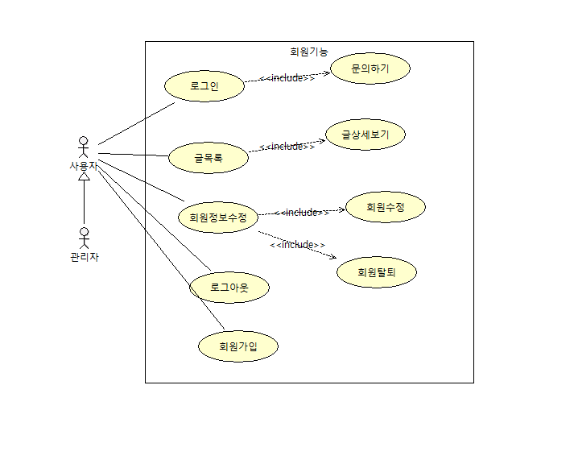
02
유스케이스 다이어 그램 - 회원 기능

Slide 5
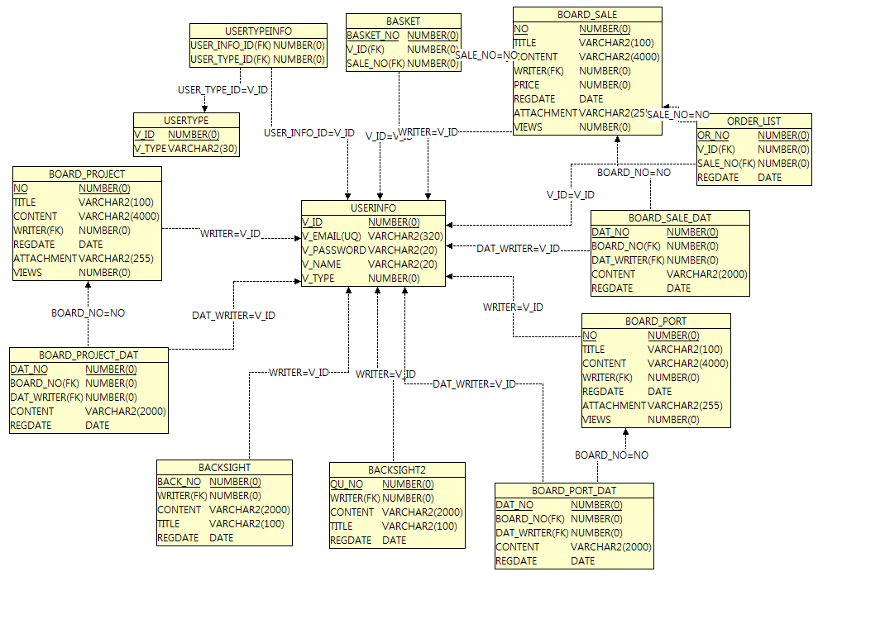
03
엔티티 관계 - DB

Slide 6
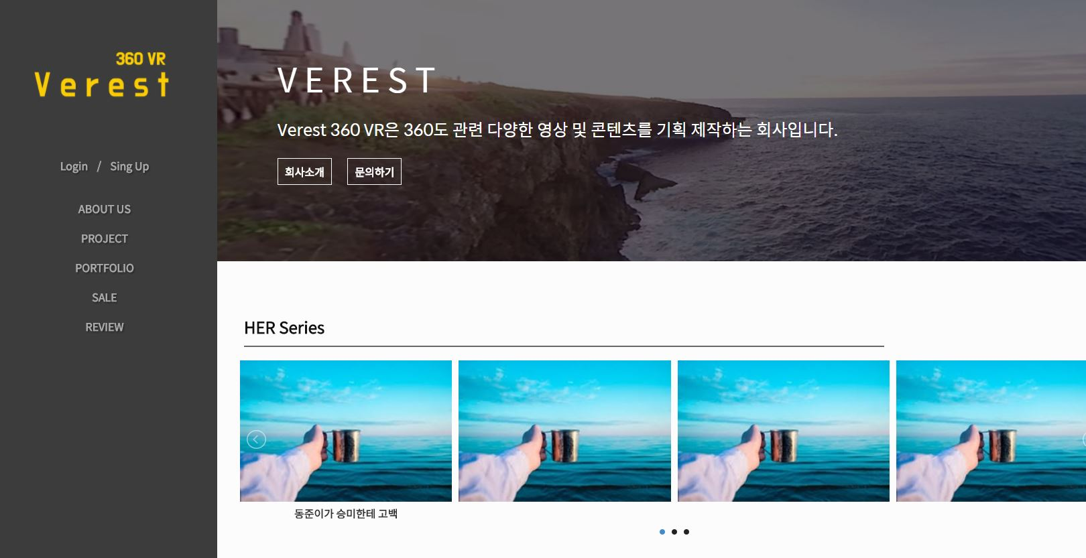
02
홈페이지 - 메인
슬라이드 기능

Slide 7
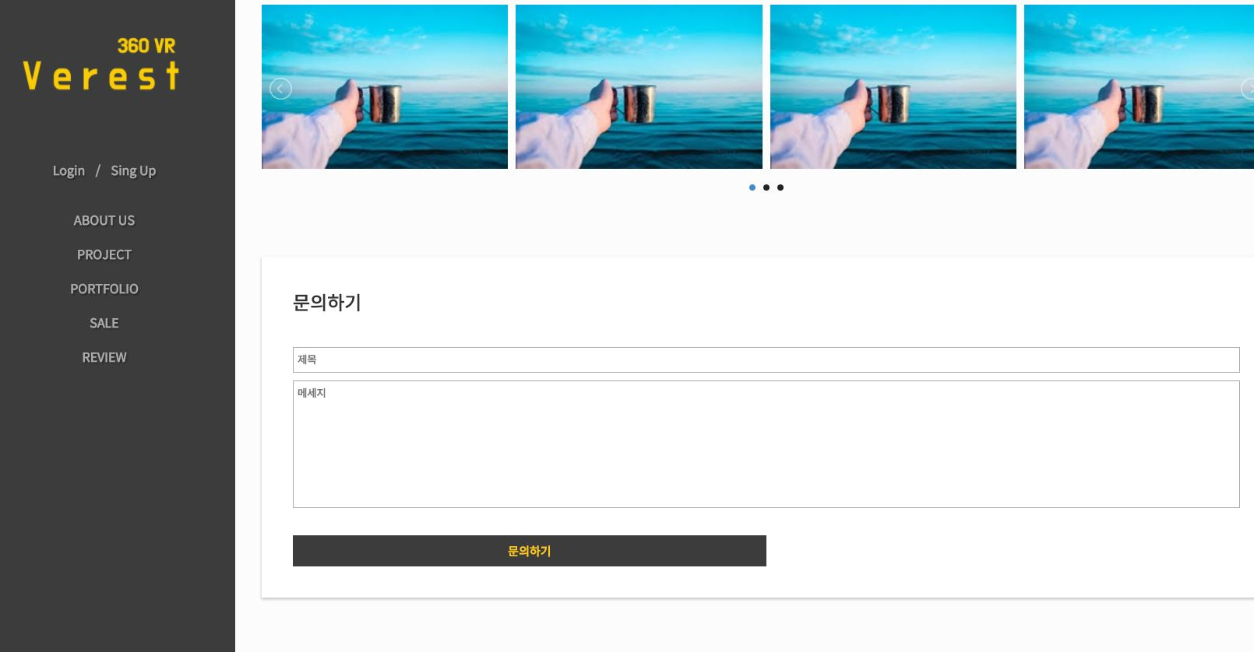
02
홈페이지 - 메인

Slide 8
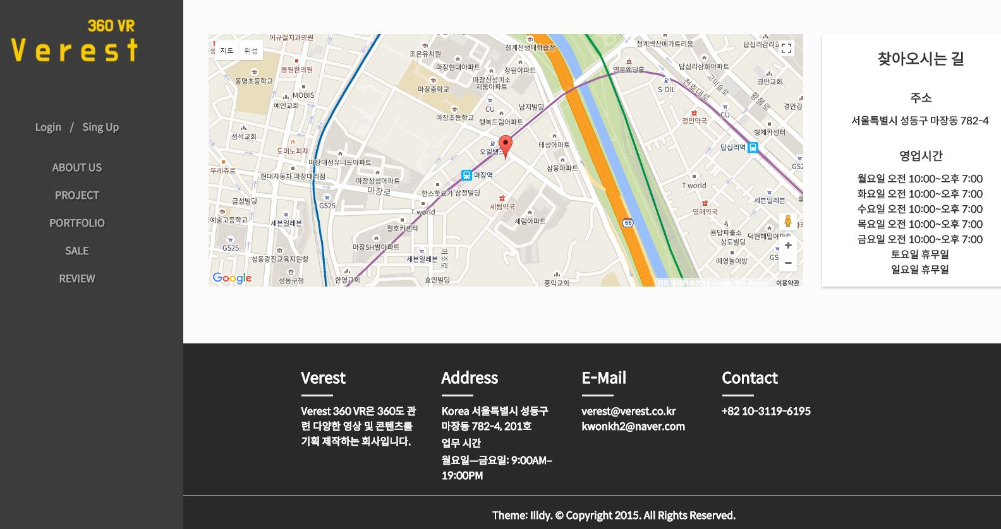
02
홈페이지 - 메인

Slide 9
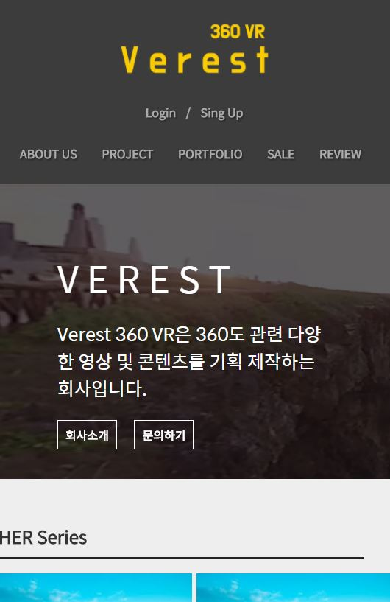
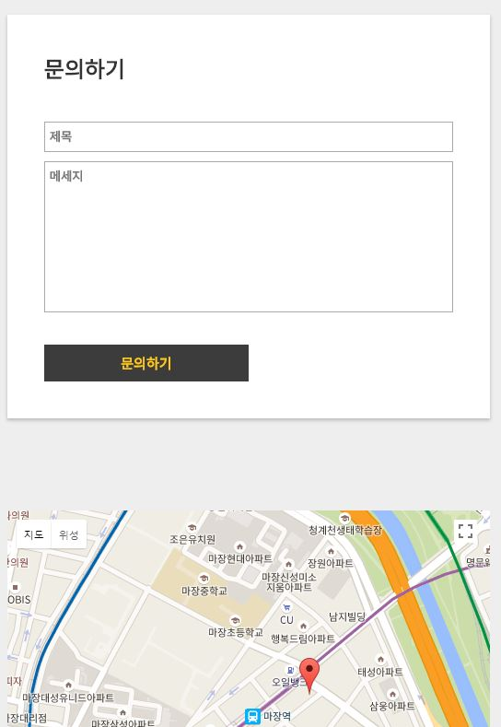
02
홈페이지 - 메인

Slide 10
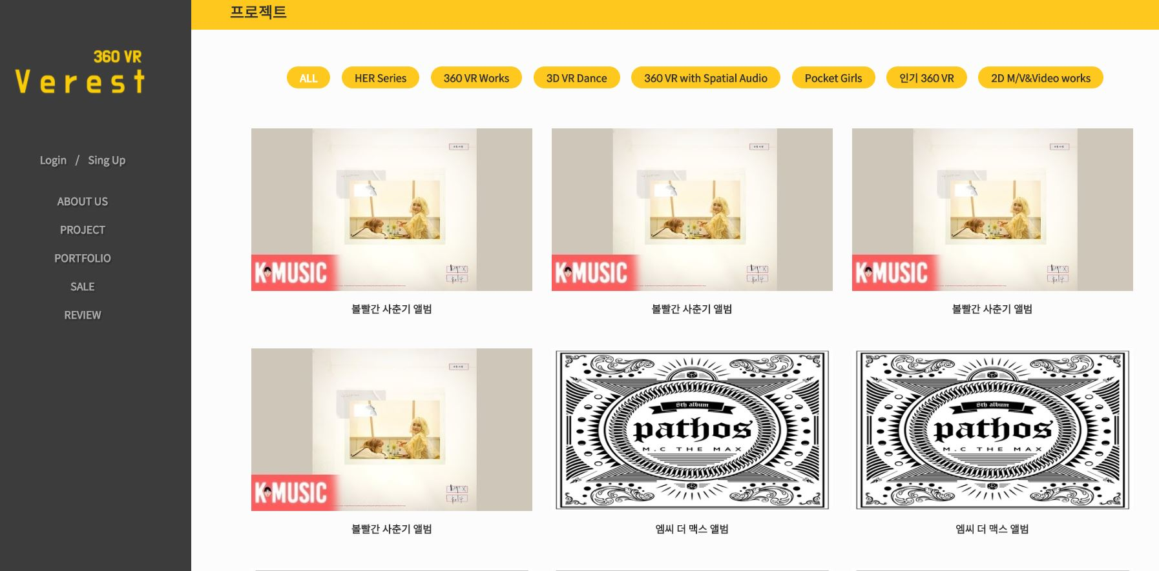
02
홈페이지 - 게시판 리스트

Slide 11
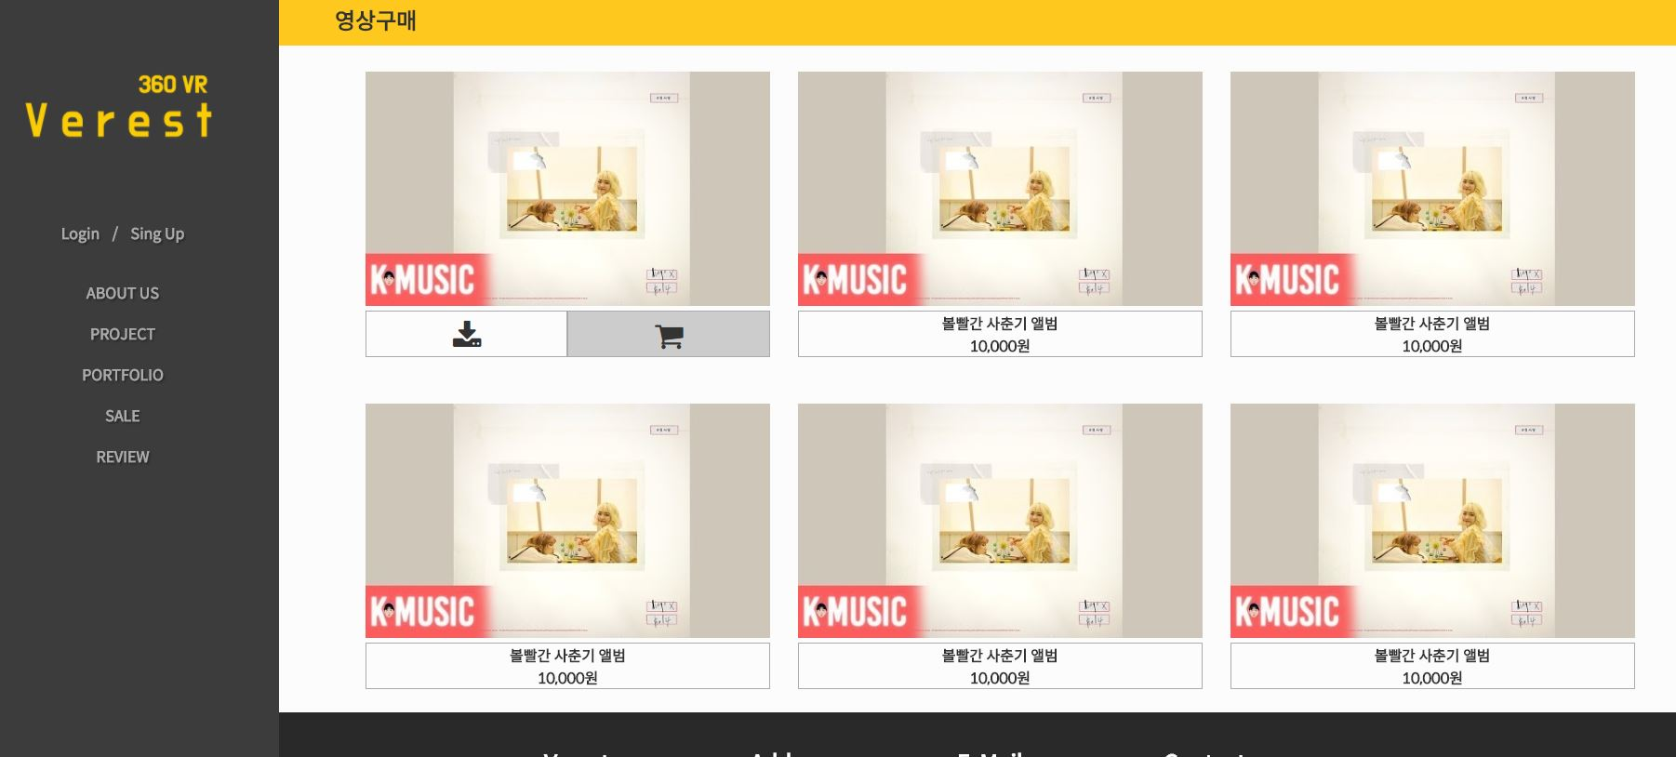
02
홈페이지 - 게시판 리스트

Slide 12
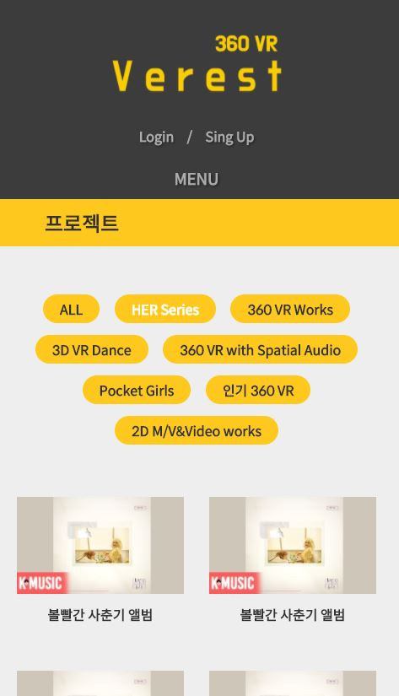
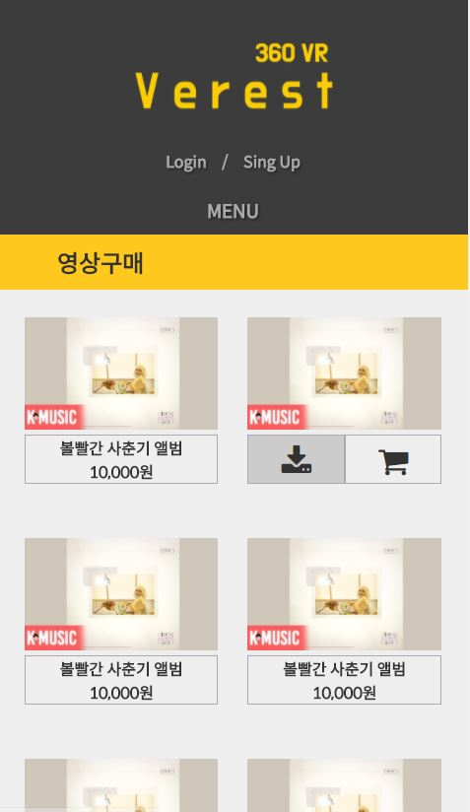
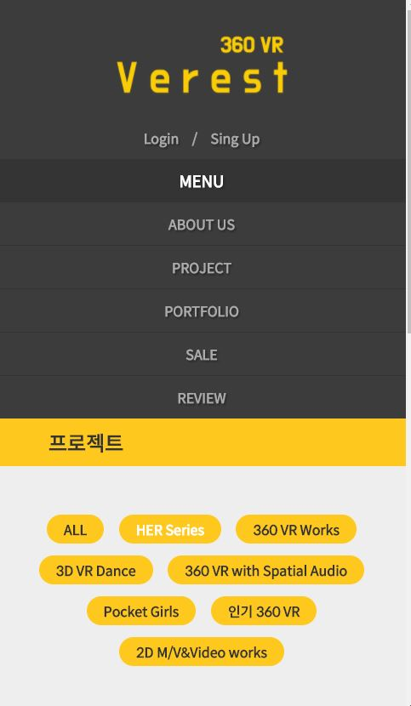
02
홈페이지 - 게시판 리스트

Slide 13
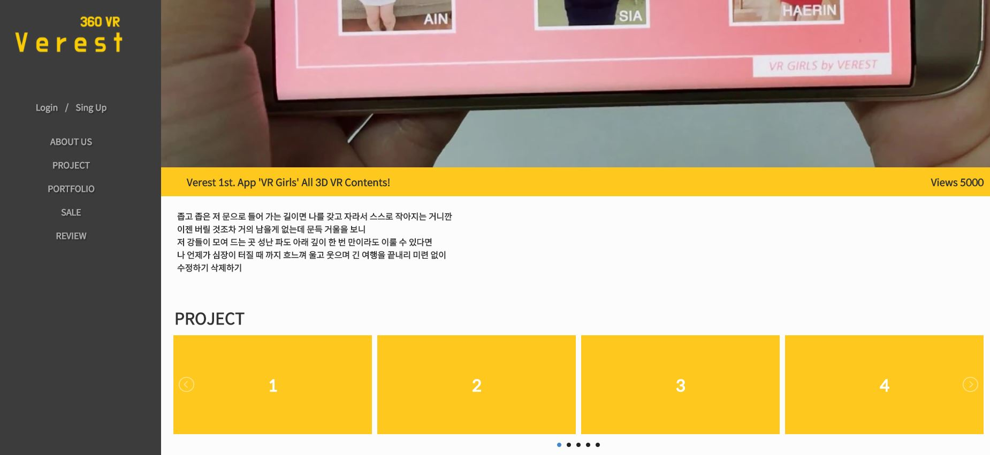
02
홈페이지 - 글 보기

Slide 14
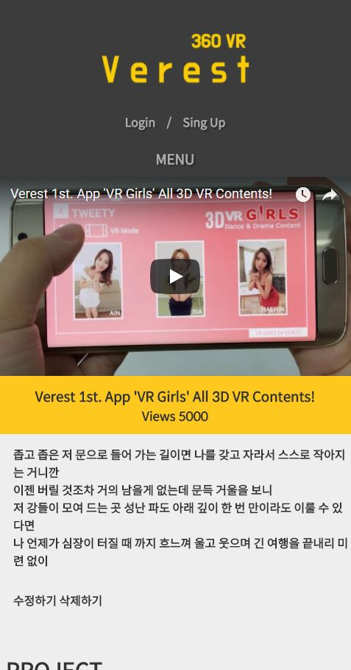
02
홈페이지 - 글 보기

Slide 15
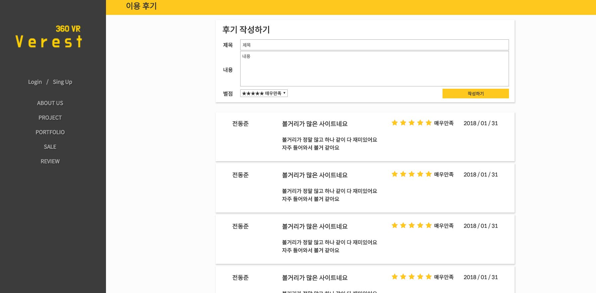
02
홈페이지 - 리뷰

Slide 16
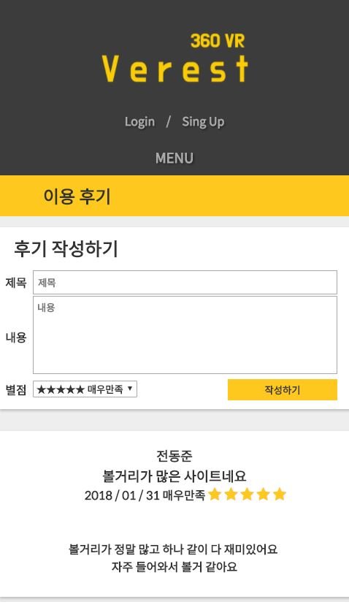
02
홈페이지 - 리뷰

Slide 17
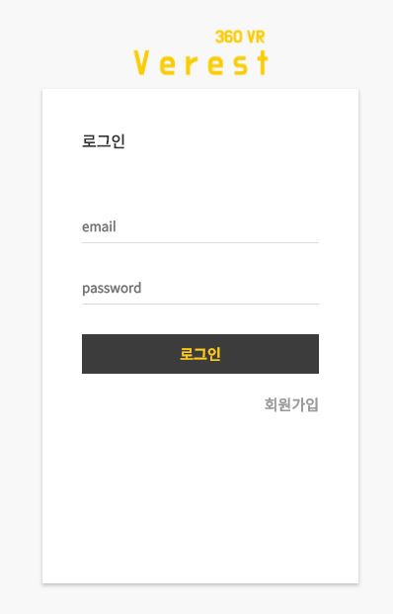
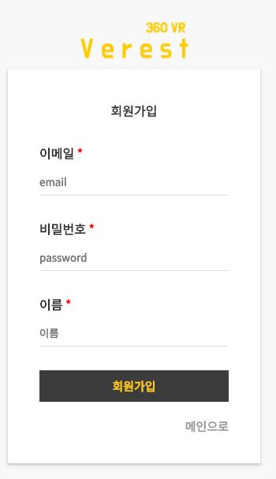
02
홈페이지 - 로그인 페이지

Slide 18
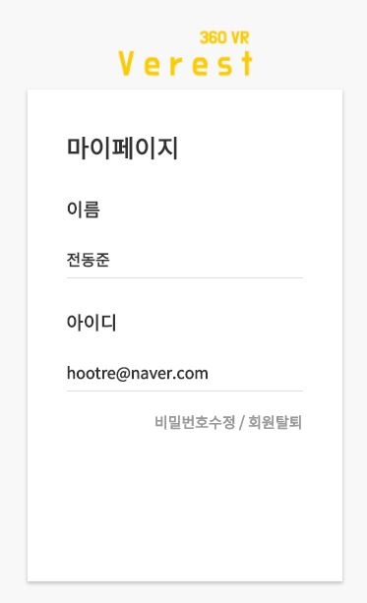
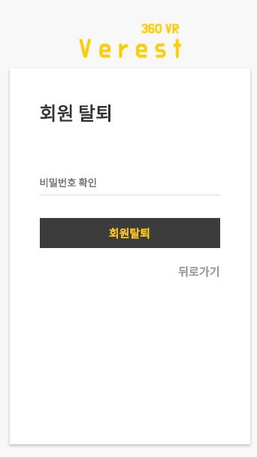
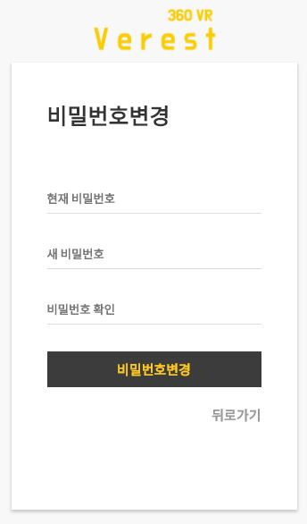
02
홈페이지 - 마이페이지

Slide 19
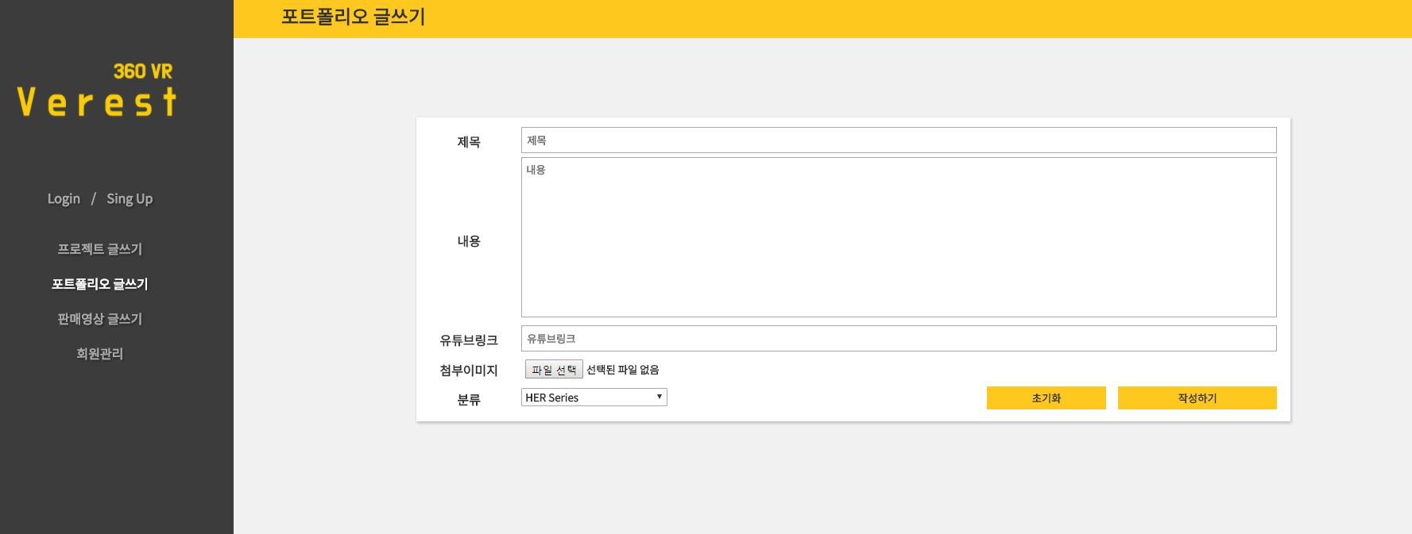
02
홈페이지 - 관리자 페이지 _ 글쓰기

Slide 20
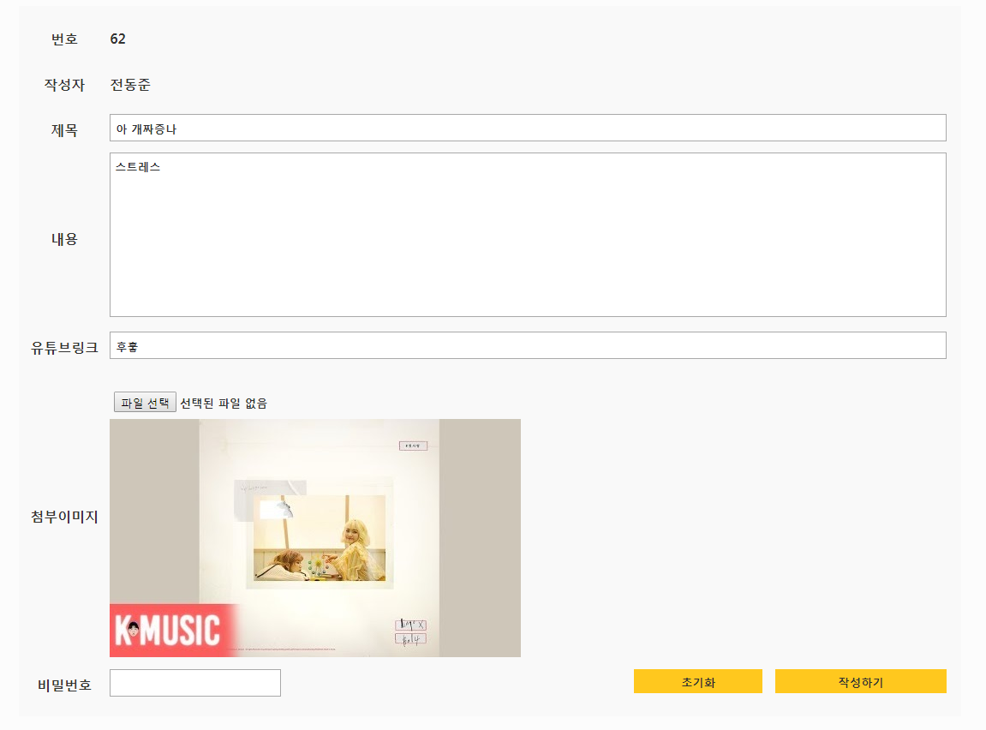
02
홈페이지 - 관리자 페이지 _ 글 수정

Slide 21
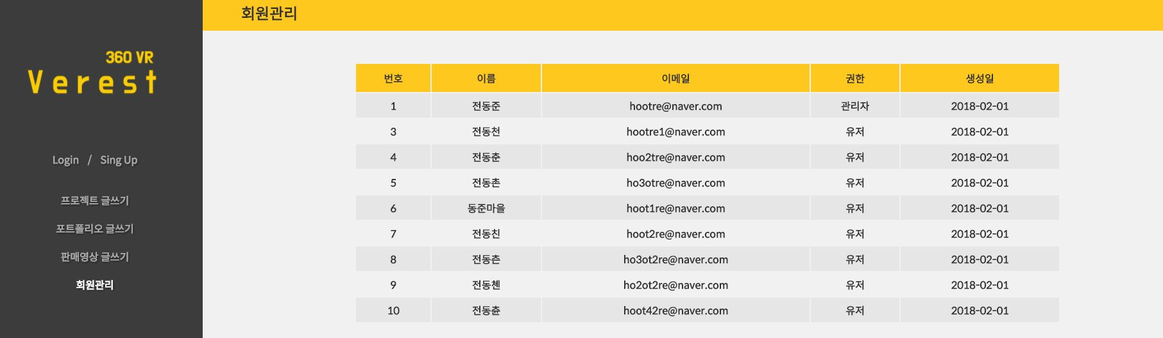
02
홈페이지 - 관리자 페이지 _ 회원관리

Slide 22
감사합니다

